Slide 1
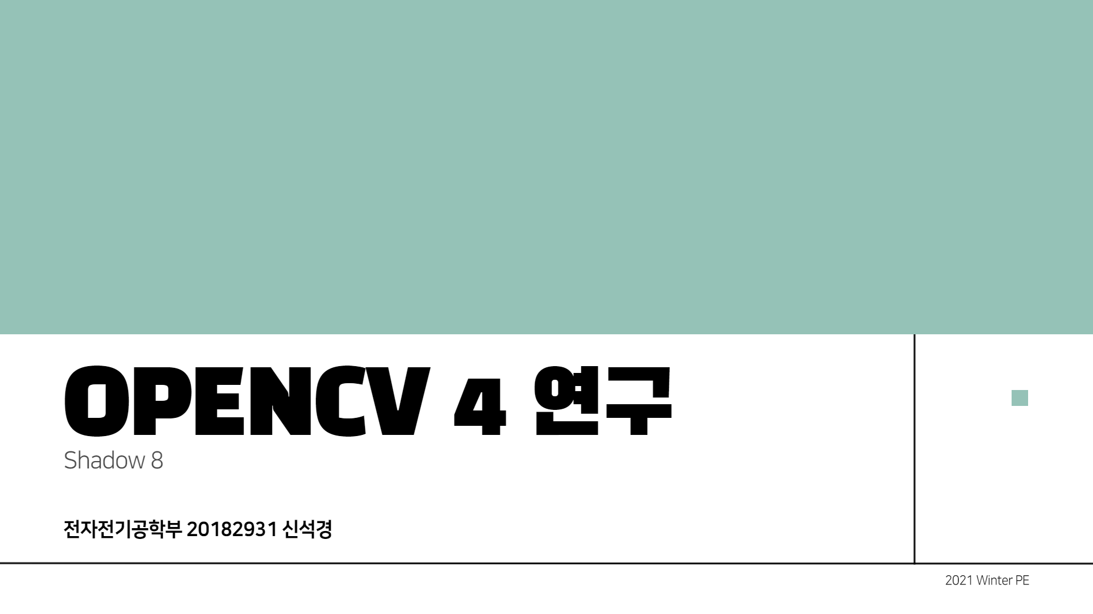

Slide 2
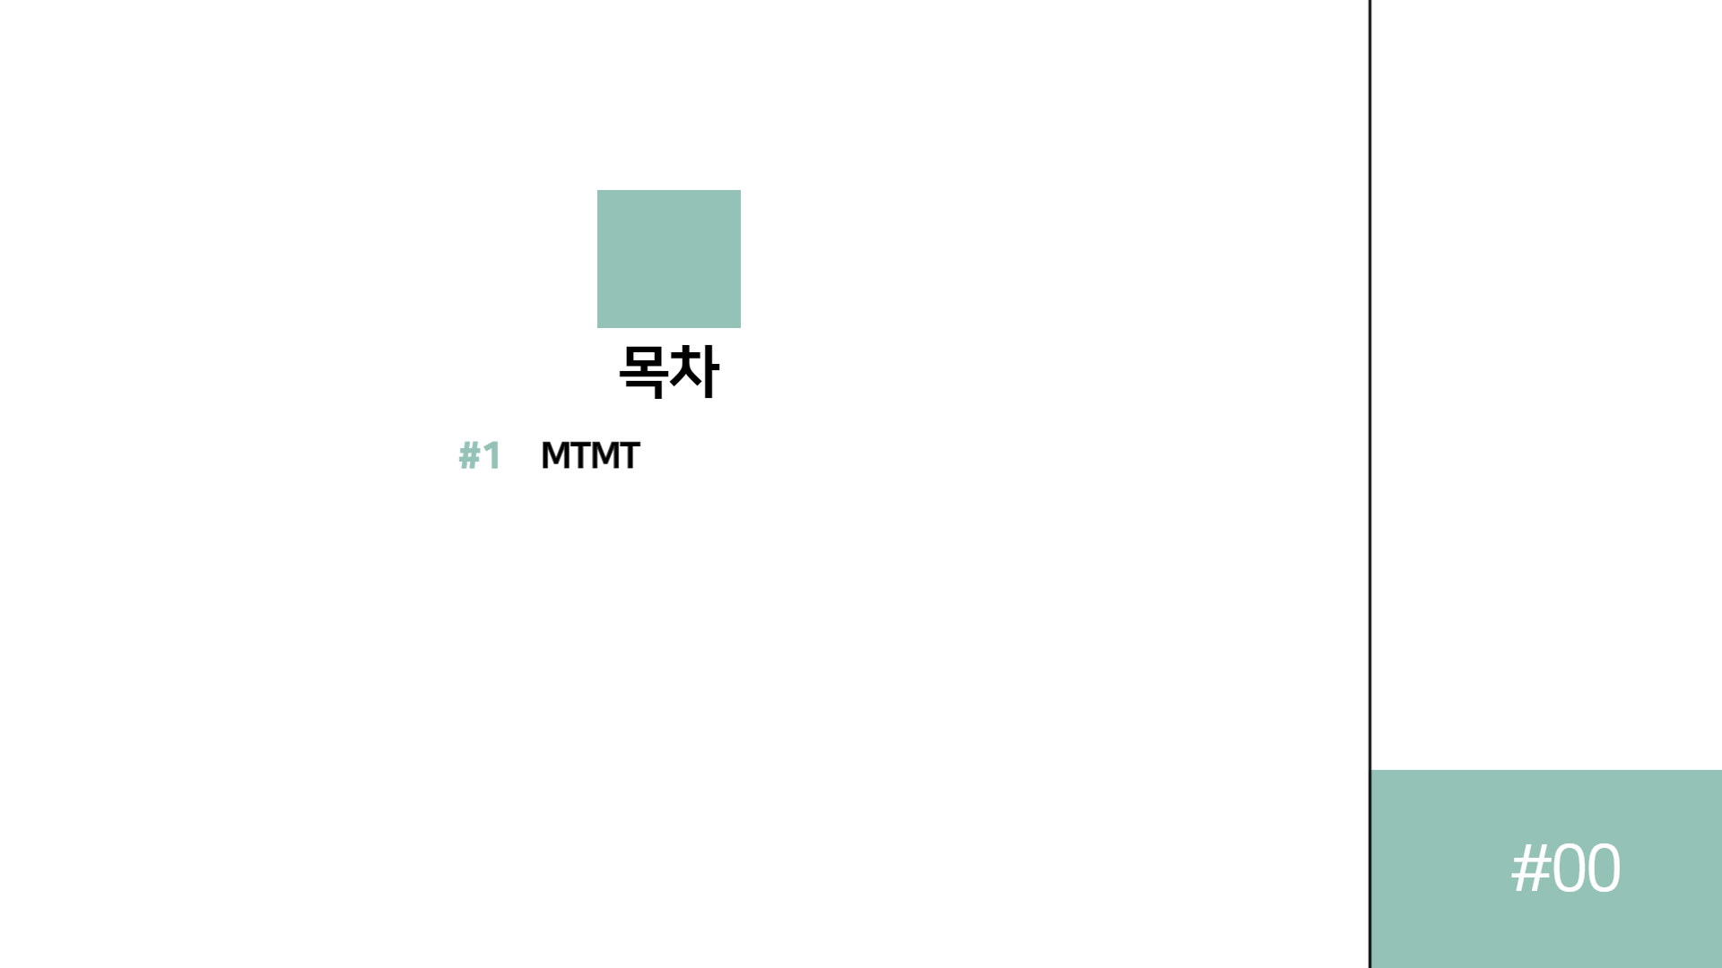

Slide 3
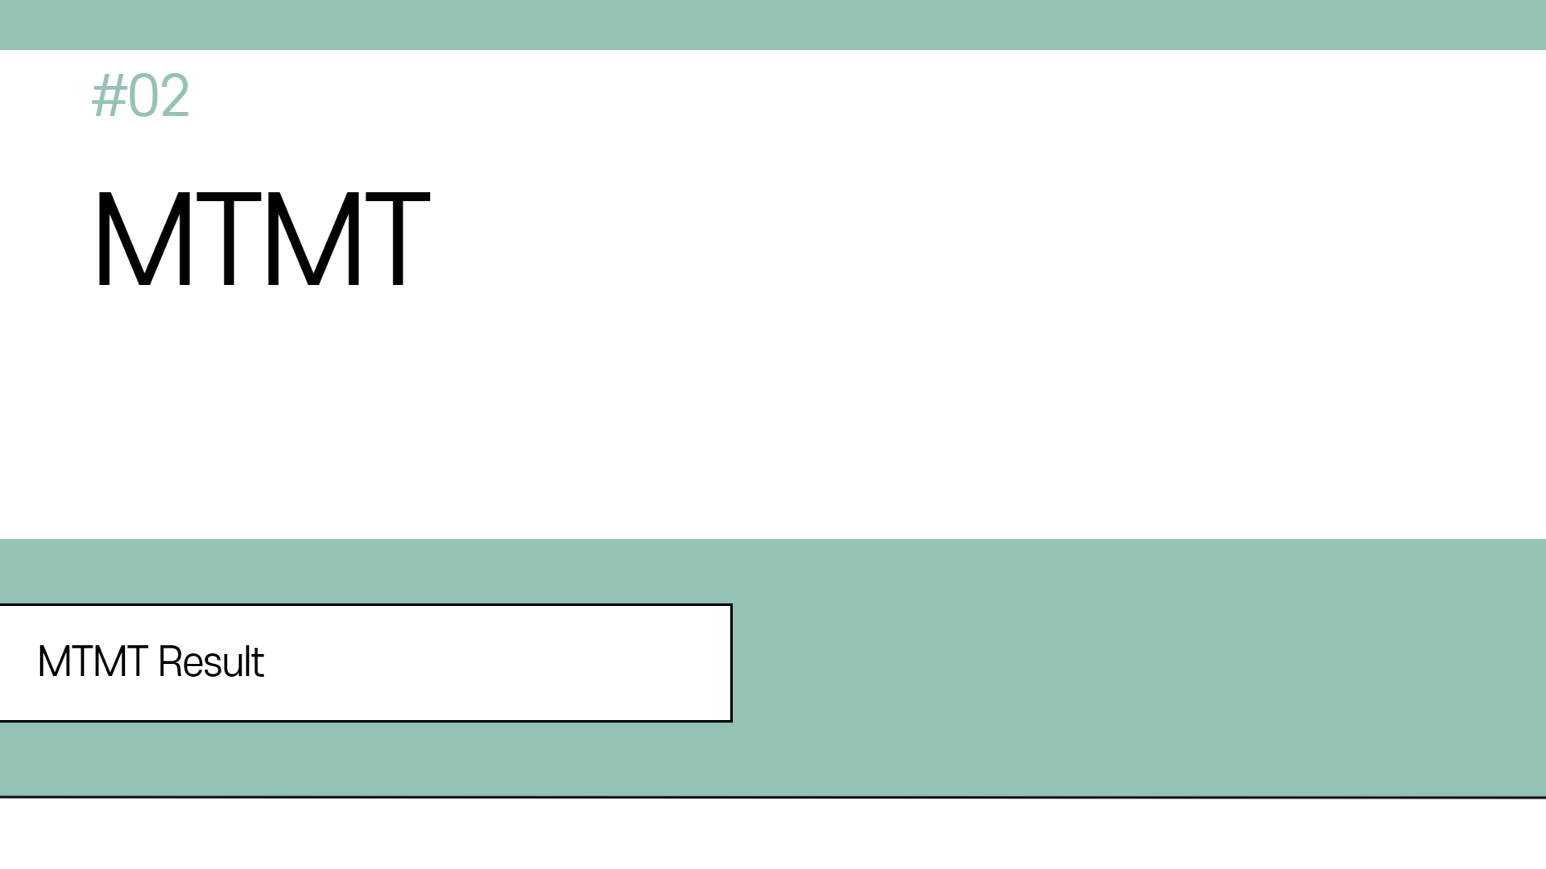

Slide 4
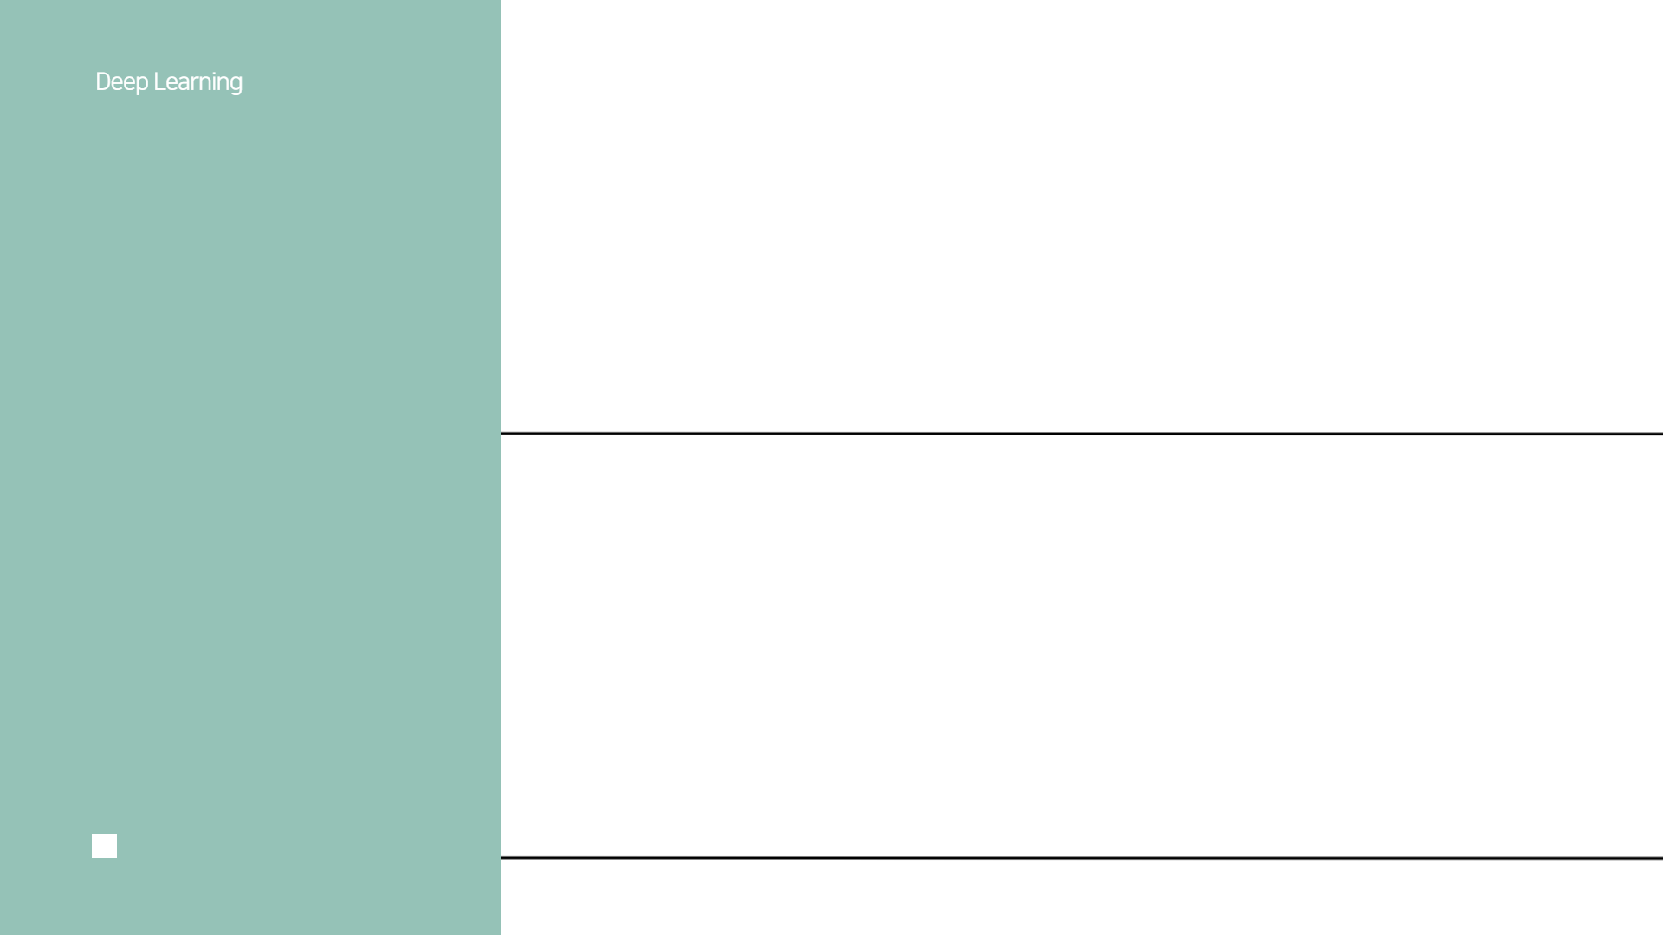
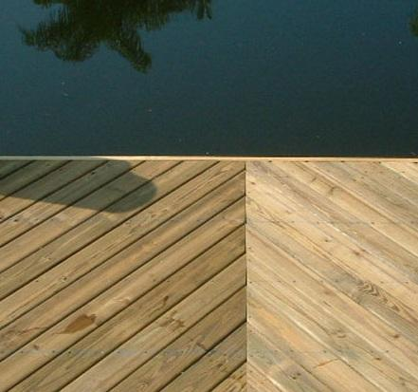
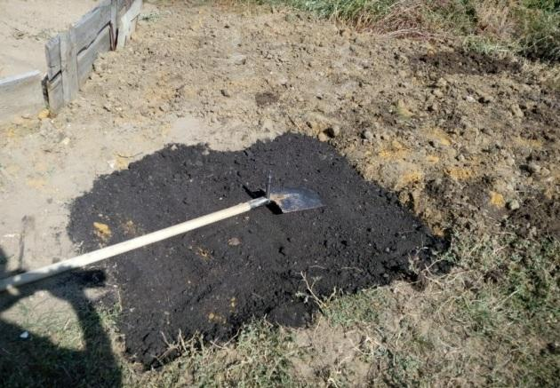
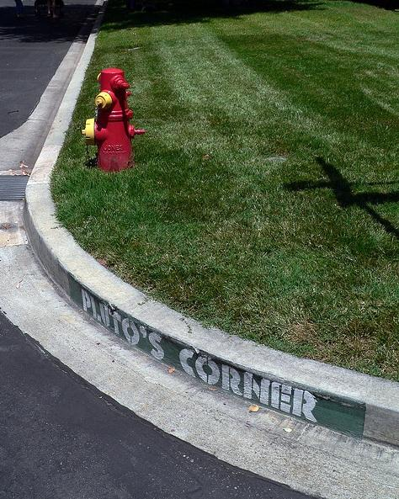
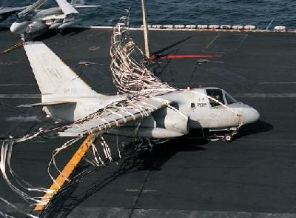
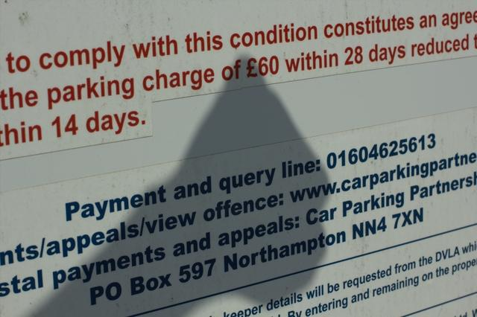
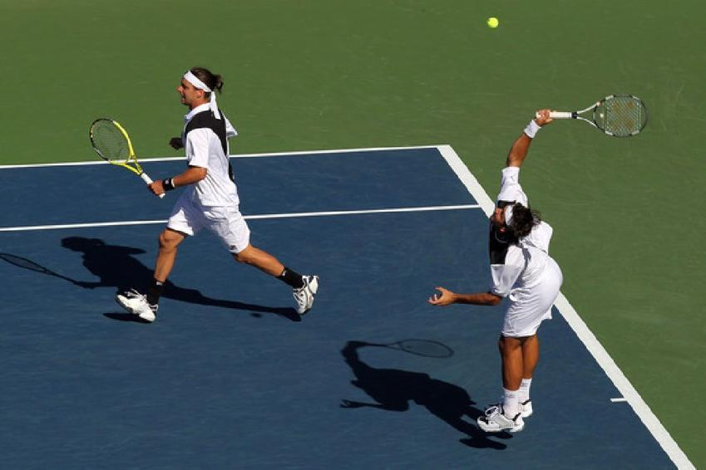
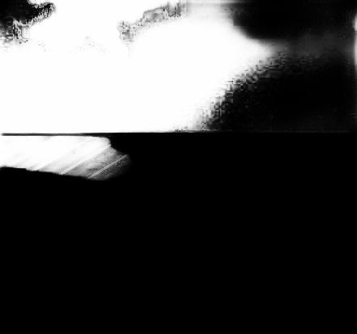
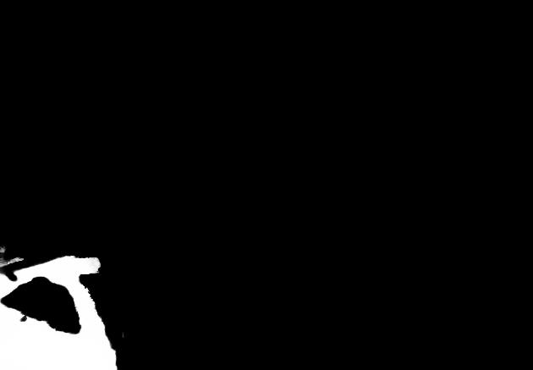
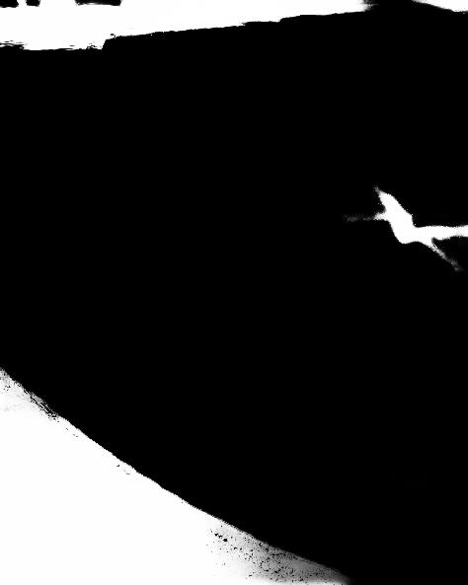
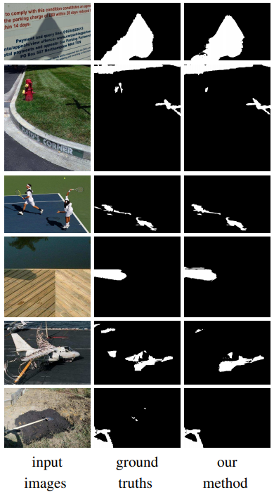
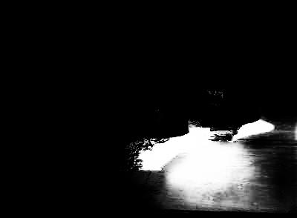
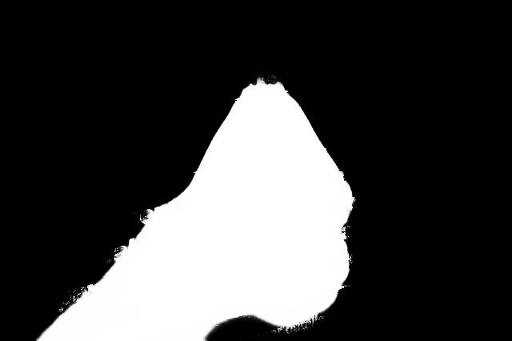
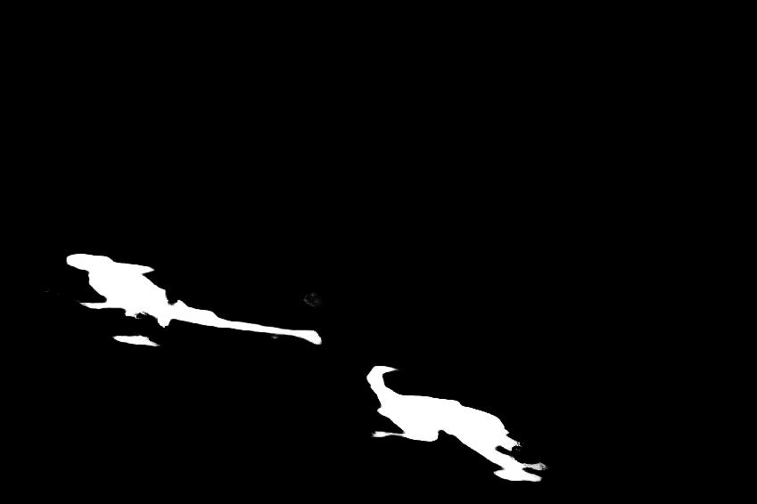
1.
MTMT
&
BDRAR
Original

Slide 5
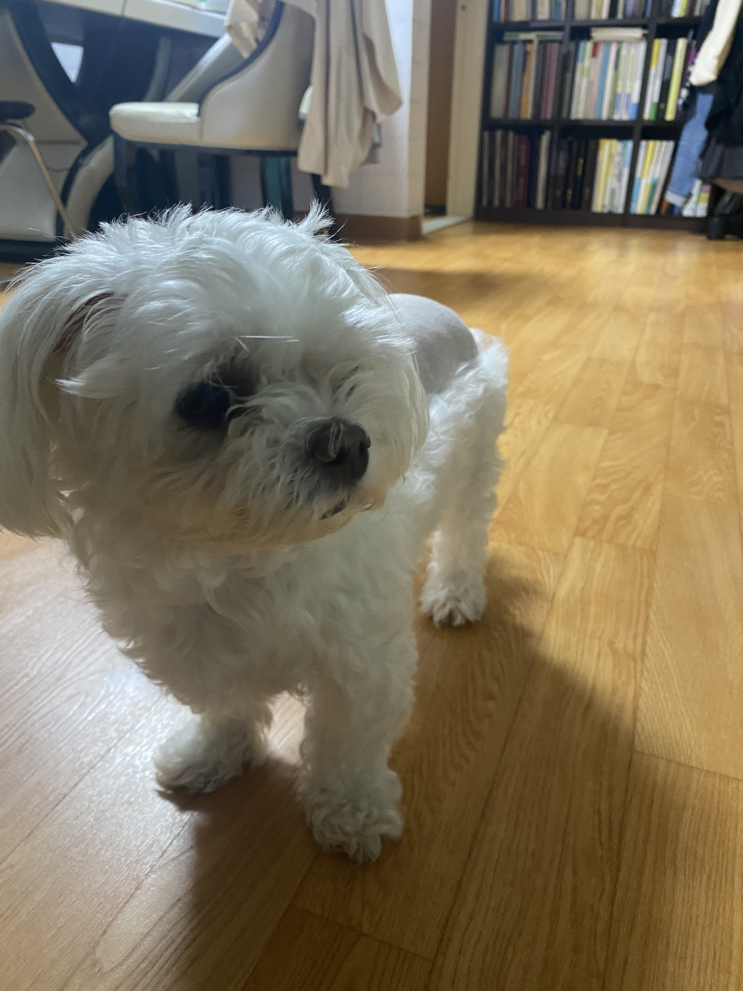
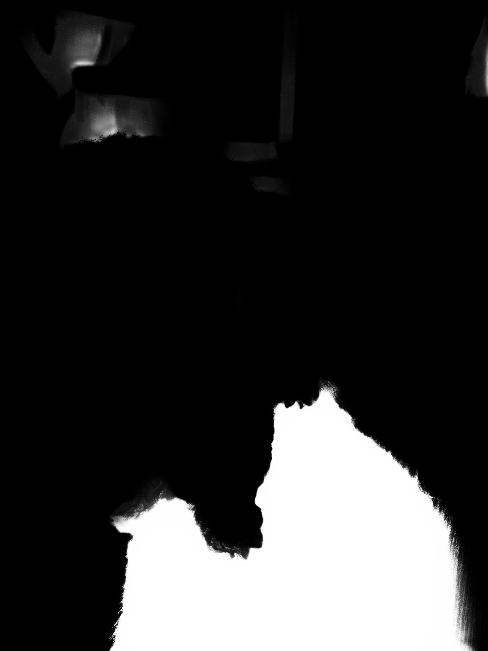
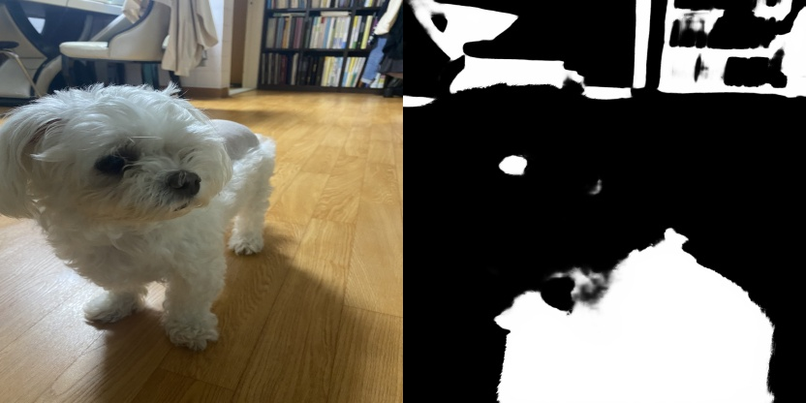
1.
MTMT
좀 더 명확하게 주된 그림자를 잘 검출한다.
MTMT
&
BDRAR
2. BDRAR
- Self-Shading에 대한 검출은 부족하지만 그림자 경계가 명확하다.

Slide 6
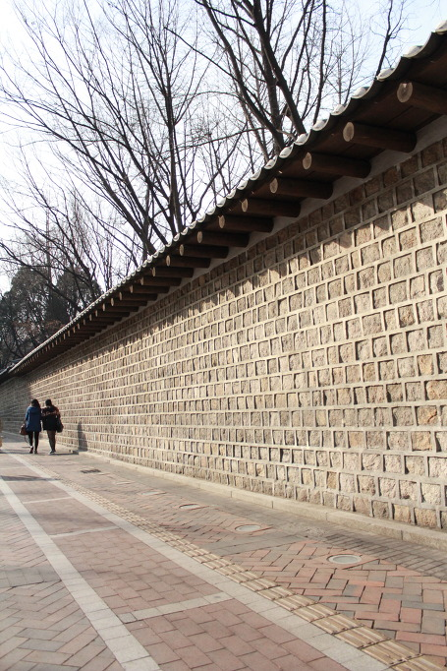
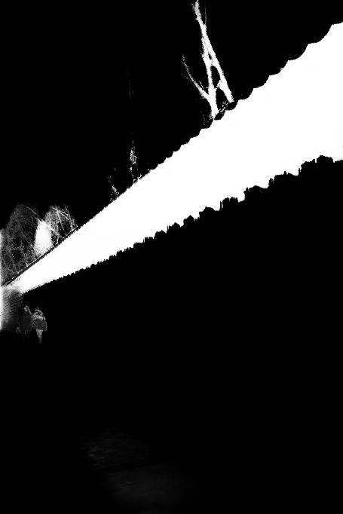
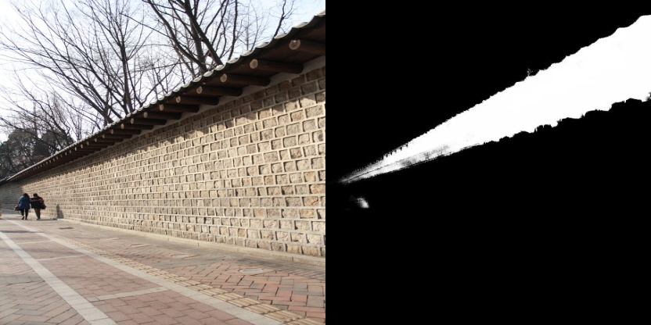
1.
MTMT
그림자는 확실히 판단 But, 어두운 객체에 대한 판별 어려움
MTMT
&
BDRAR
2. BDRAR

Slide 7
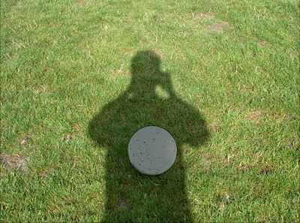
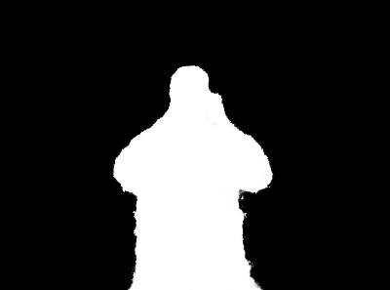
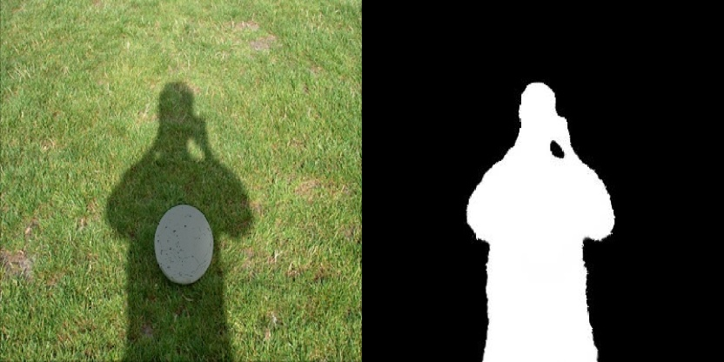
1.
MTMT
그림자로 둘러싸인 부분을 그림자로 판단하는 경우가 있다.
MTMT
&
BDRAR
2. BDRAR

Slide 8
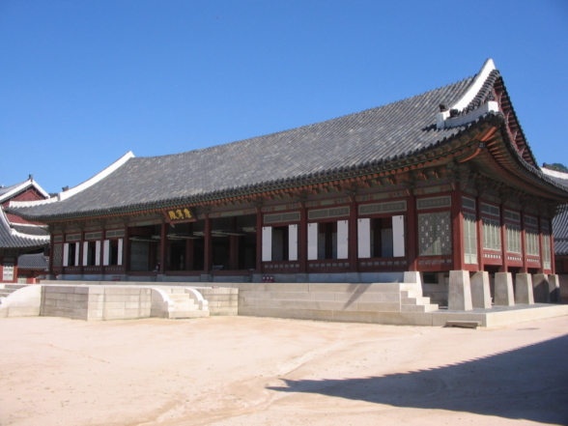
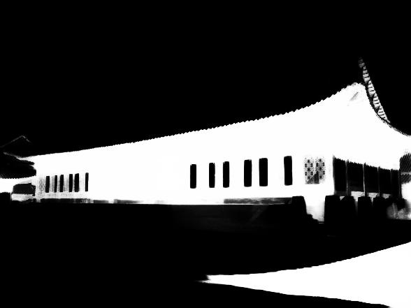
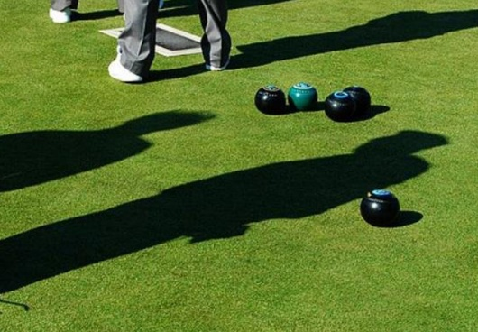
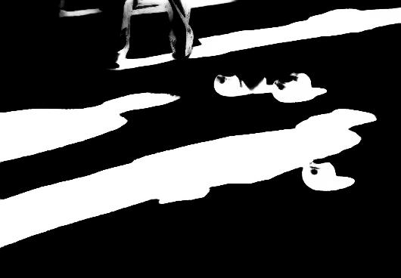
2.
MTMT
Self - Shading에 대한 검출이 가능하다.
2. 그림자에 대한 디테일이 존재한다.

Slide 9
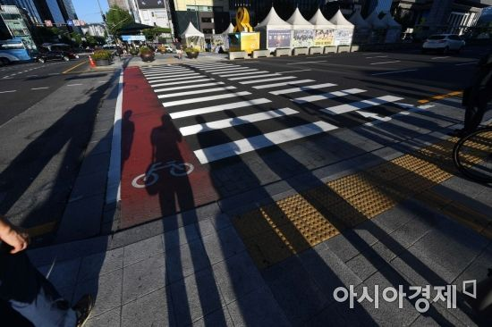
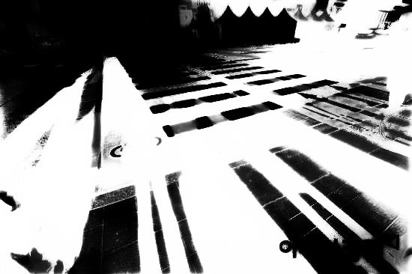
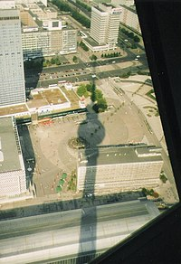
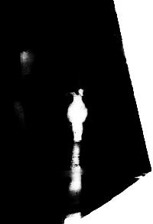
2.
MTMT
3. 검정 객체에 대해 판단이 실패한다.
해당되는 몇 가지 예시

Slide 10
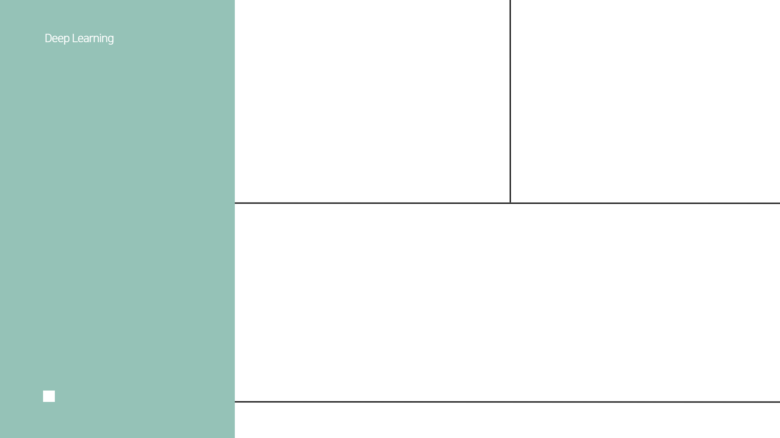
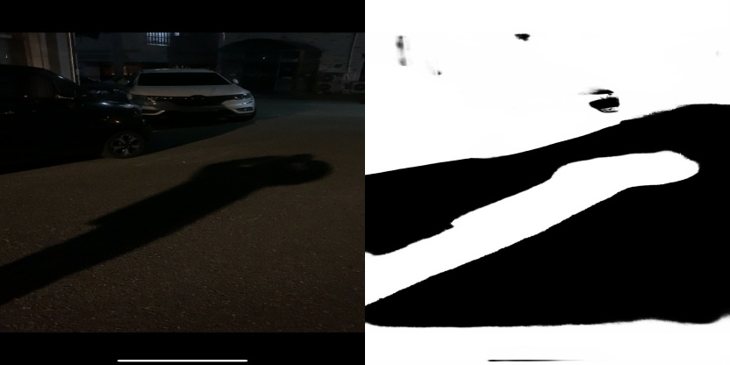
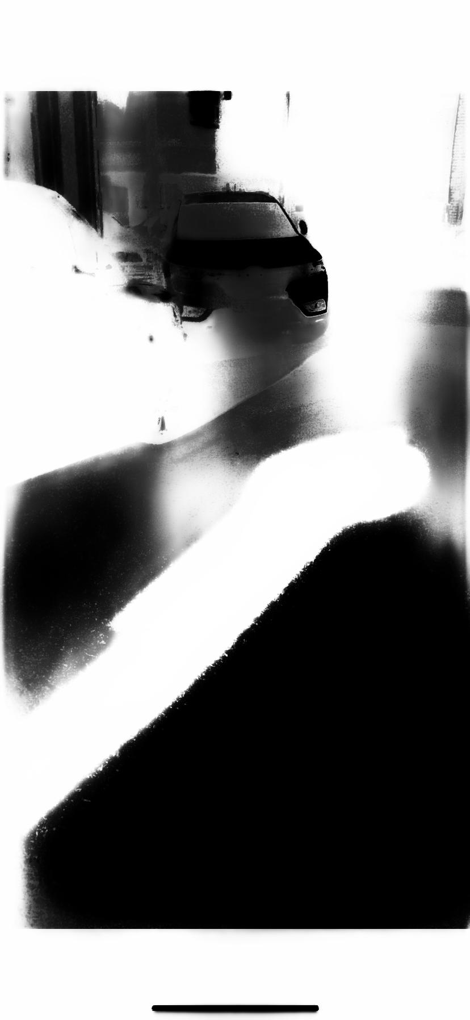
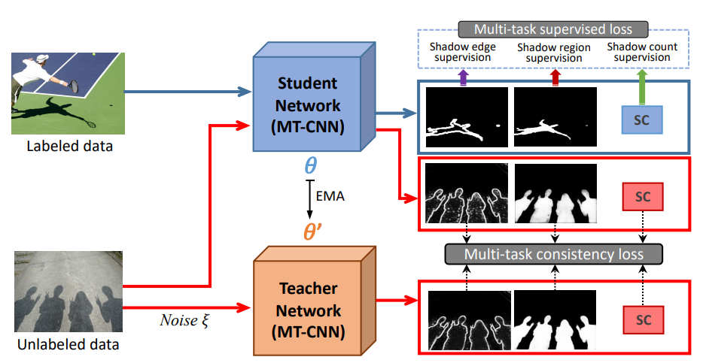
영상을 비교해 본 결과
일반적으로 이전에 구현한 BDRAR이 검출 결과는 더 좋은 것으로 판단.
그러나 그림자의 디테일한 부분은 MTMT가 더 좋게 표현
3.
BDRAR
→ MTMT
결론 및
아이디어
〮 MTMT의 결과가 좋지 않은 이유
Feature map 구성
BDRAR에서는 Feature map을 resnext-101에서 나오는 64 Channel의 Feature maps을 사용하는 반면, MTMT에서는 32 Channel로 바꿔 상대적으로 특징의 깊이가 얇다.
2. 내부 모델
BDRAR은 Attention residual 이라는 모듈을 사용하여 두 CNN layer를 합칠 때, 가중치 Map을 사용해 좀 더 정확한 연산이 가능하지만, MTMT의 경우 단순히 Concatenate 하기 때문에 상대적으로 단순하다.
두 모델을 혼합하는 것이 좋다고 판단.
왼쪽의 MTMT 구조에서 Network 부분을 BDRAR 부분으로 교체하는 것
또한 기존 MTMT에서는 3개의 Output을 가지고 그림자를 검출(Mask, Edge, Shadow Count)
그러나 그림자를 더 정확하게 판단하기 위해서는 그림자 검출 영역의 넓이(Area)도 필요하다고 생각함
따라서 총 4개의 Output(Mask, Edge, Area, Shadow Count)를 가지고 모델을 구성하는 것이 좋다고 생각함

Slide 11


